Slide 1
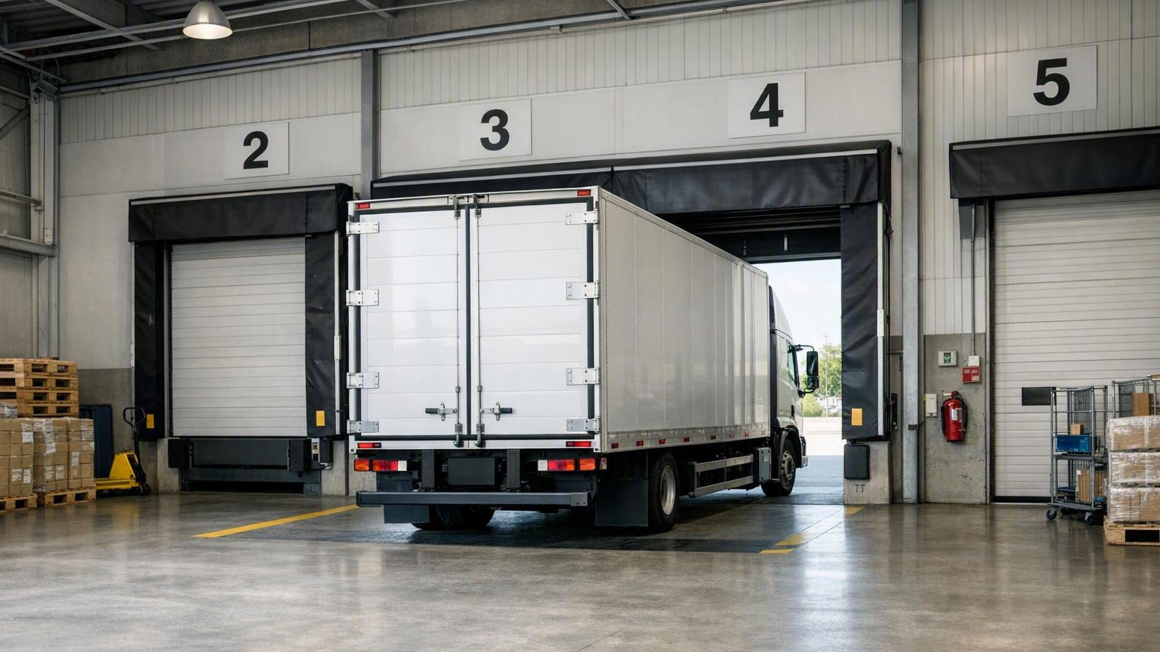
Deja el área de carga
como la encontraste
CAPACITACIÓN PARA CONDUCTORES
Orden y limpieza: la responsabilidad viaja contigo en cada entrega.

Slide 2
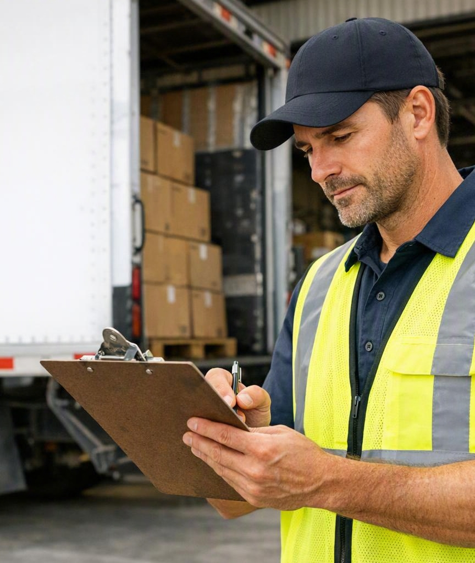
El área de carga es de todos
POR QUÉ IMPORTA
01
Seguridad
Un piso libre de residuos y obstáculos evita caídas, golpes y accidentes.
02
Eficiencia
El siguiente turno arranca sin perder tiempo despejando lo que quedó atrás.
03
Reputación
Un espacio impecable refleja el profesionalismo de cada conductor y de la empresa.

Slide 3
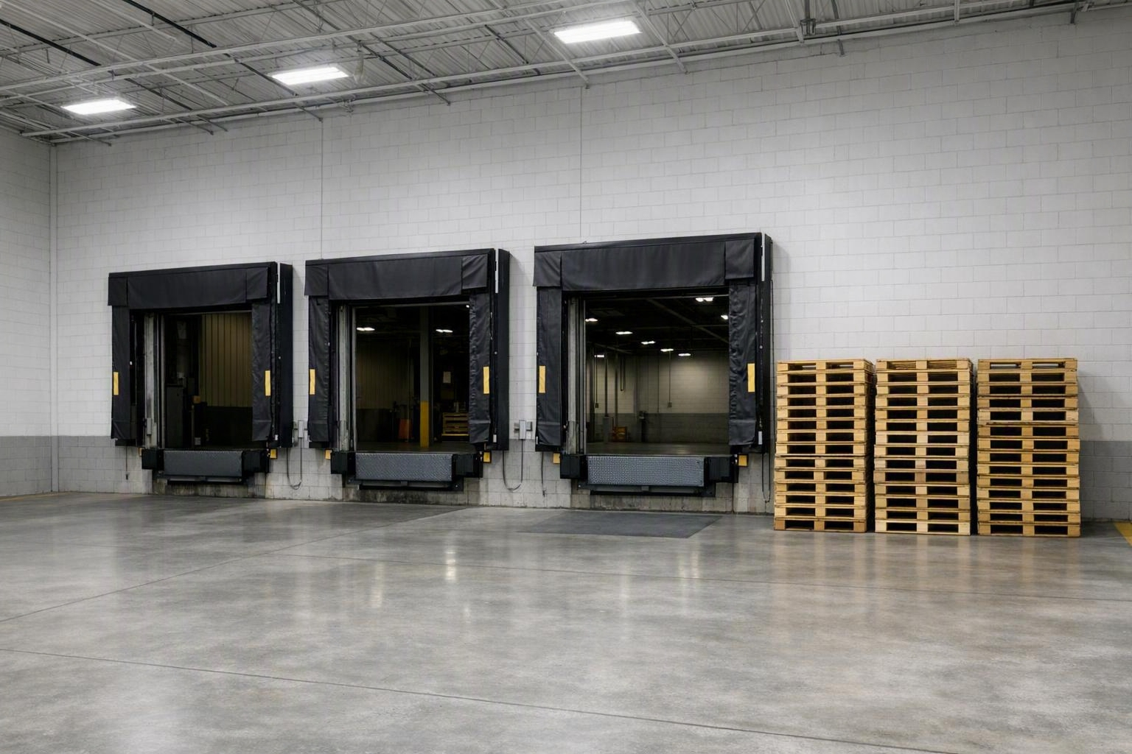
Cero rastro
EL PRINCIPIO
Si moviste algo, devuélvelo. Si ensuciaste, límpialo. El área debe quedar igual —o mejor— de como la recibiste.

Slide 4
Antes de salir del área
LISTA DE VERIFICACIÓN
Recoge todo residuo, plástico, fleje y cartón que hayas generado.
✓
Devuelve estibas, rampas y equipos a su lugar asignado.
✓
Barre o despeja el piso de derrames y suciedad.
✓
Cierra portones, apaga luces y asegura el espacio.
✓
Reporta cualquier daño o anomalía al supervisor.
✓

Slide 5
Cuatro pasos al terminar
RUTINA DE CIERRE
1
Descarga
2
Recoge
3
Ordena
4
Verifica
Retira toda la mercancía y el material de embalaje del área.
Junta residuos y empácalos en el punto de disposición correcto.
Devuelve estibas y equipos; deja los pasillos libres.
Haz una última inspección visual antes de retirarte.
El área queda como la encontraste: limpia, ordenada y segura.

Slide 6
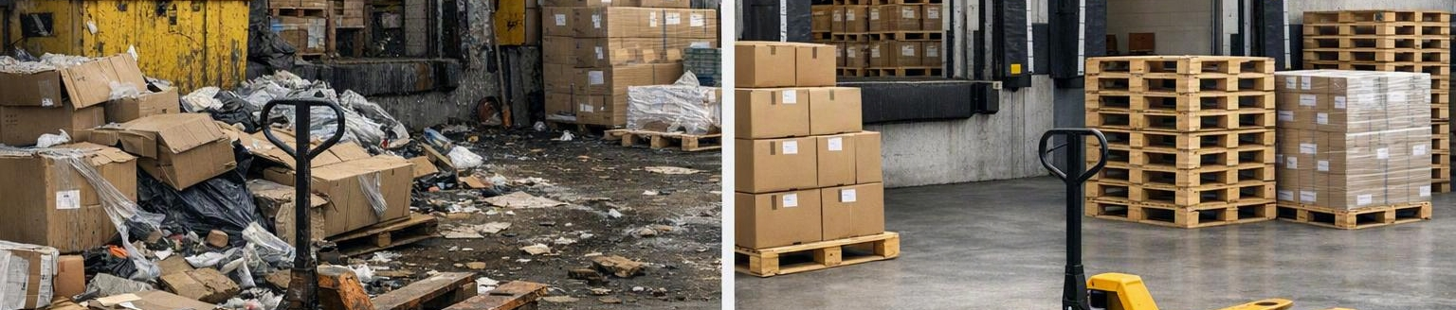
Así no · Así sí
MARCA LA DIFERENCIA
ASÍ NO
ASÍ SÍ
Dejar cartón, fleje y basura tirados.
Abandonar estibas en los pasillos.
Irte sin avisar de un derrame o daño.
Recoger y disponer cada residuo generado.
Devolver equipos y despejar los pasillos.
Reportar de inmediato cualquier novedad.

Slide 7
Errores comunes a evitar
ATENCIÓN
!
Dejarlo “para después”
!
Suponer que alguien más limpia
El desorden se acumula y termina siendo problema de otro turno.
El área es responsabilidad de quien la usó por última vez.
!
Bloquear salidas o extintores
!
No reportar daños
Un pasillo obstruido es un riesgo de seguridad grave.
Un problema callado hoy es un accidente o costo mañana.

Slide 8
Lo que ganamos todos
EL RESULTADO
+Seguridad
-Tiempo
+Confianza
Menos accidentes y riesgos en un espacio despejado.
El siguiente turno arranca sin demoras ni retrabajos.
Clientes y colegas ven un servicio profesional y cuidado.
Un pequeño hábito al final de cada entrega, un gran impacto para toda la operación.

Slide 9
La dejo como la encontré.
MI COMPROMISO
Cada conductor entrega el área de carga limpia, ordenada y segura. Sin excepciones.
Orden y limpieza, en cada entrega

